Slide 1
Средняя общеобразовательная школа № 76 имени
4 - го Гвардейского Кубанского Казачьего Кавалерийского корпуса
МИП
Муниципальная инновационная площадка

Slide 2
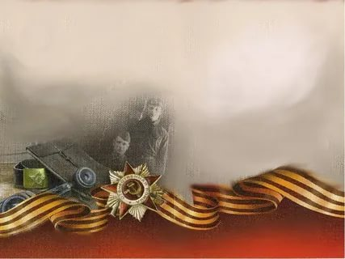
Тема проекта:
История Боевого пути героев кубанцев на основе анализа архивных данных
Авторы проекта:
Ученик 9 «в» класса
МБОУ СОШ №76
Петросян Микаел Андраникович
Научный руководитель
кандидат экономических наук,
учитель истории, обществознания и кубановедения МБОУ СОШ №76
Харченко Сергей Владимирович

Slide 3
ь
Цели и задачи проекта
Цели:
Открыть недостаточно освещённый отступательный казаков 17 КК
Задачи:
Доказать, что часть 17 КК перешла Кубань левее Краснодара
Исследовать и Анализировать имеющуюся информацию, чтобы добавить некоторые изменения в историю

Slide 4
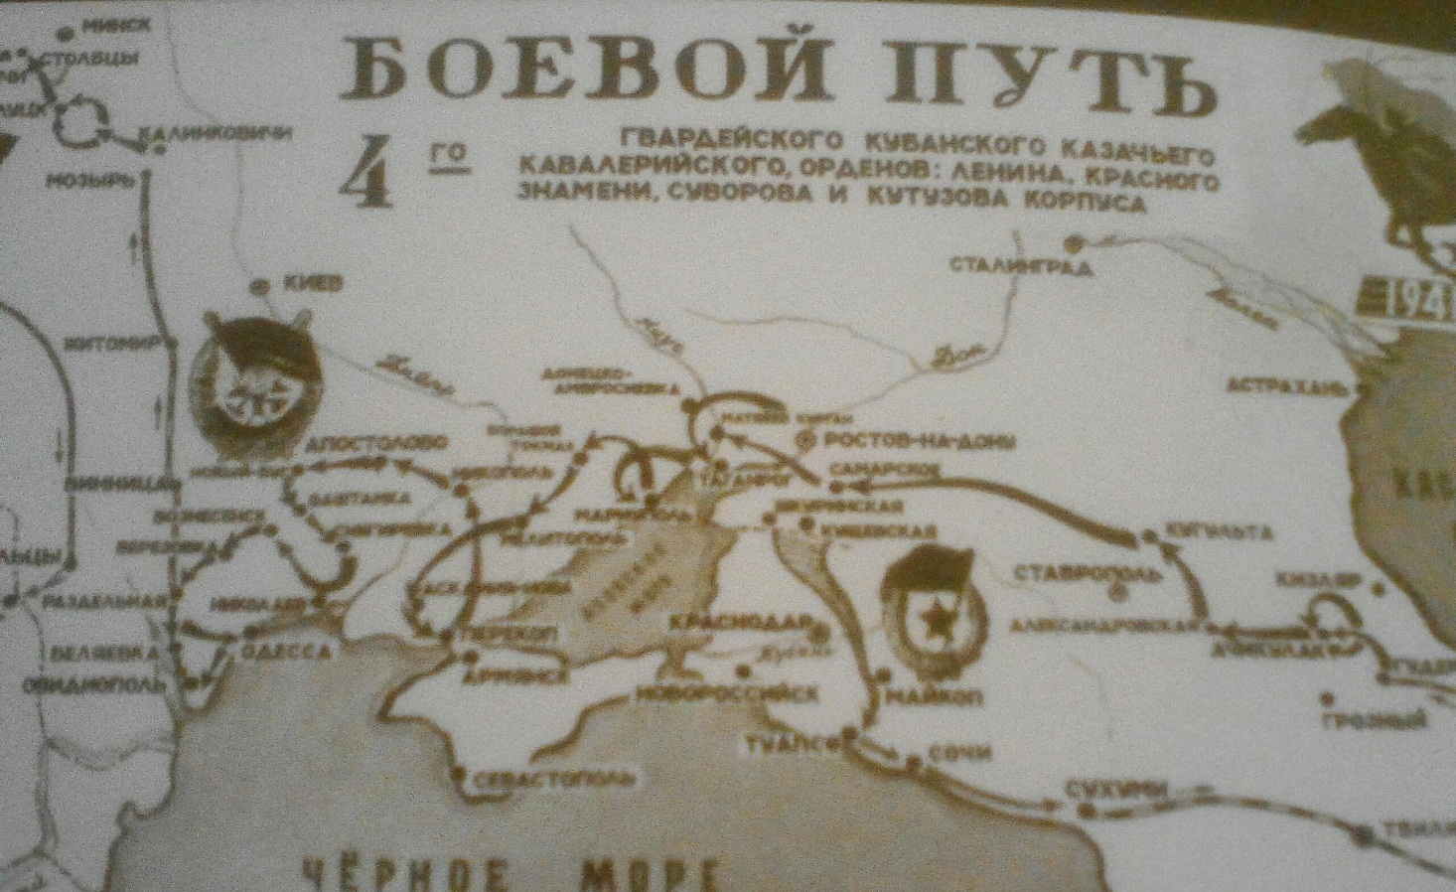
Рис. 6 Боевой путь 1942 и 1944 года

Slide 5
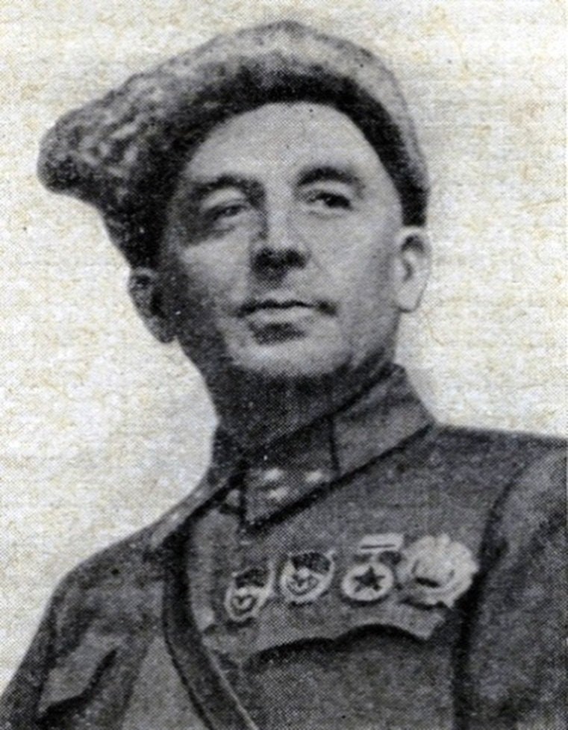
Рис. 2 Генерал-лейтенант Н. Кириченко

Slide 6
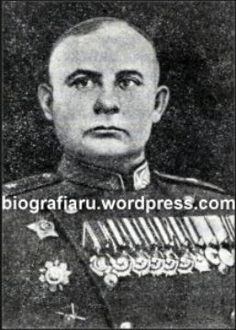
Рис. 3 Генерал-майор М. Малеев

Slide 7
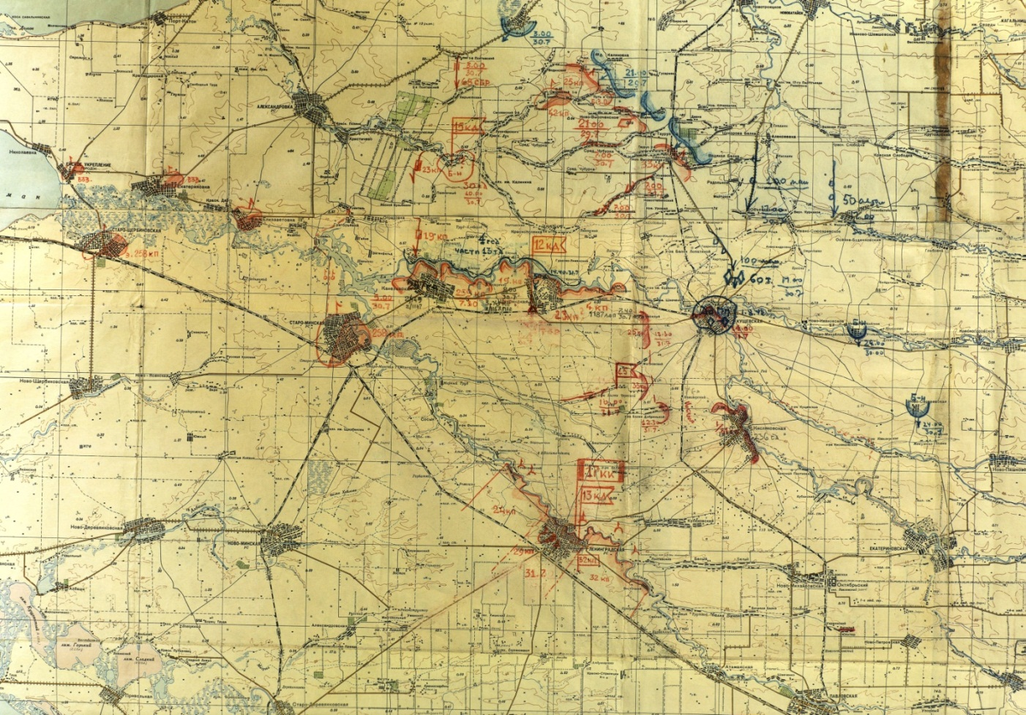
Рис. 4 Схема боёв под Кущёвской

Slide 8
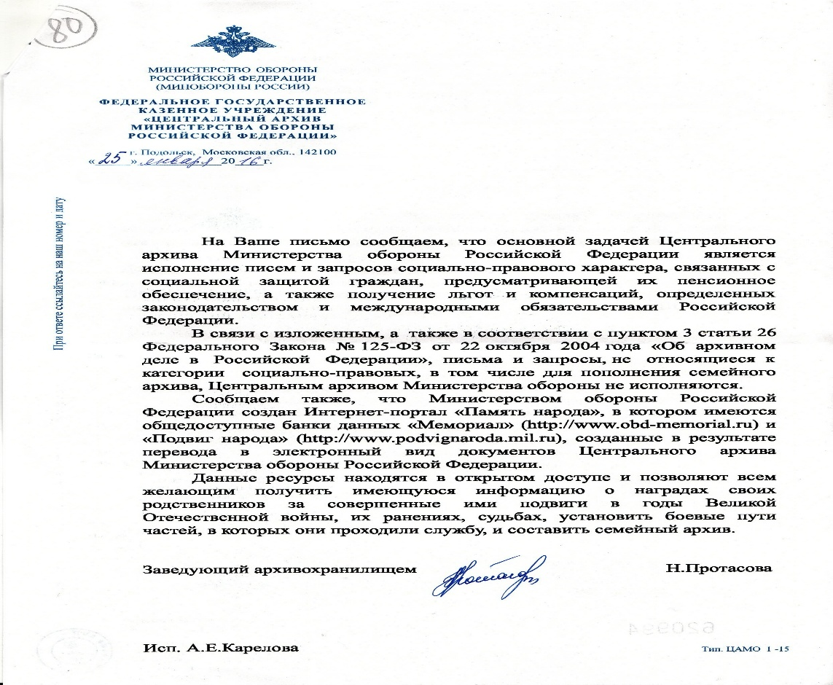
ь
Рис. 1 Архивная справка, свидетельствующая о том, что Министерством обороны РФ создан Интернет-портал «Память народа» и «Подвиг народа»

Slide 9
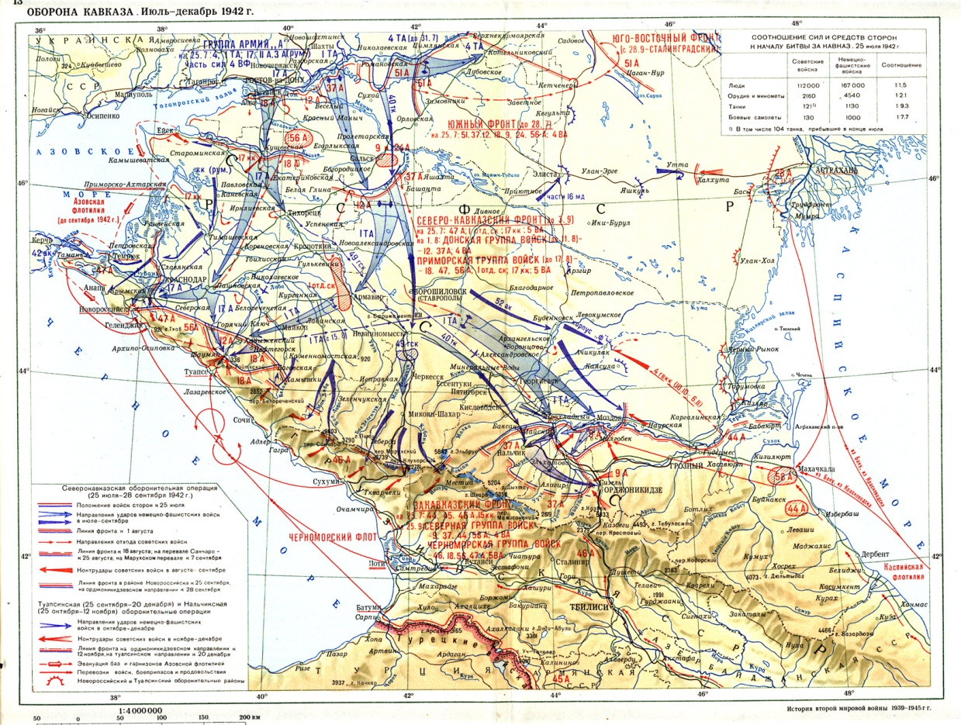
Рис. 5 Боевые дейстывия на Кавказе в 1942 год

Slide 10
Сроки реализации проекта:
В соответствии с календарно – тематическим планом – март 2020 г. – декабрь 2020 г.
Этапы реализации проекта:
I этап: ПОДГОТОВИТЕЛЬНЫЙ – заключение договоров со специалистами (историками и географами ВУЗы, СУЗы)
(март 2020года – декабрь2020 года);
II этап: ОСНОВНОЙ – обеспечение юридической основы
март 2020 года – сентябрь 2020 года;
III этап: ЗАКЛЮЧИТЕЛЬНЫЙ, ИТОГОВЫЙ – внутренний аудит корректировка
(сентябрь 2020 года – декабрь 2020 года).
Участники проекта:
Специалисты, учащиеся 9- 11 классов школ, Вузов, Сузов Краснодарского края, общественные организации

